Slide 1
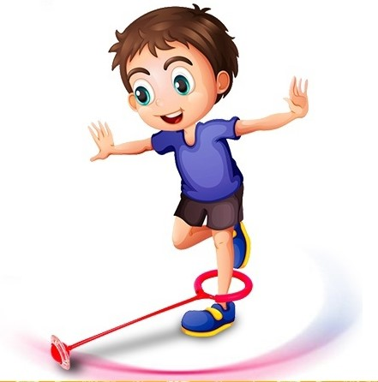
Использование нейроскакалки с детьми дошкольного возраста
МБДОУ детский сад № 130 «Деснянские звёздочки» г. Брянска
Инструктор по физической культуре:
Воробьева Екатерина Дмитриевна

